Slide 1
資料を読んで まとめよう
しりょう よ
Notes:
資料を読んでまとめよう。

Slide 2
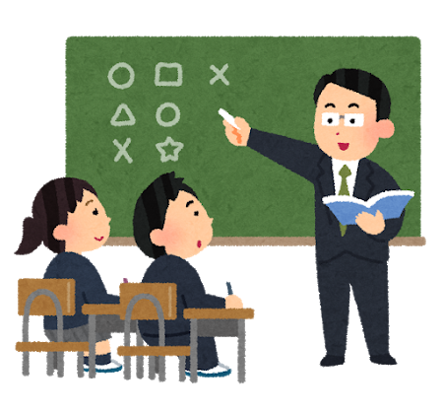
高等部の皆さんは卒業後、社会の中で生活します。地域の中で決まりを守って生活するために必要なことを調べてまとめましょう。
こうとうぶ みな そつ
ぎょうご しゃかい なか せいかつ
ちいき なか き
まも せいかつ
ひつよう しら
Notes:
高等部の皆さんは卒業後、社会の中で生活します。地域の中で決まりを守って生活するために必要なことを調べてまとめましょう。

Slide 3
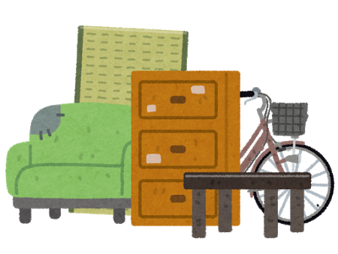
「粗大ごみの処理の仕方」について、資料を読んでまとめましょう。
そだい しょり しかた しりょう
よ
Notes:
「粗大ごみの処理の仕方」について、資料を読んでまとめましょう。

Slide 4
粗大ごみとは
資料
そだい
しりょう
原則として、最大辺がおおむね30cm以上の大型のごみが粗大ごみです。具体的には、一般家庭から排出される家具、布団、電化製品、自転車などになります。
げんそく さいだいへん いじょう
おおがた そだい ぐたいてき
いっぱんかてい はいしゅつ かぐ ふとん でんかせい
ひん じてんしゃ
Notes:
粗大ごみとは、
原則として、最大辺がおおむね30cm以上の大型のごみが粗大ごみです。具体的には、一般家庭から排出される家具、布団、電化製品、自転車などになります。

Slide 5
粗大ごみとは
資料
そだい
しりょう
粗大ごみの処理は申込制になっており、有 料での排出となります。
※エアコン、テレビ、冷蔵庫、洗濯機、衣類乾 燥機とパソコンは対象外です。
そだい しょり もうしこみせい ゆう
りょう はいしゅつ
れいぞうこ せんたくき いるいかん
そうき たいしょうがい
Notes:
粗大ごみの処理は申込制になっており、有料での排出となります。
※エアコン、テレビ、冷蔵庫、洗濯機、衣類乾燥機とパソコンは対象外です。

Slide 6
「粗大ごみ」とは何かをまとめましょう。
そだい なに
①資料の中で大切だと思う言葉や部分に、線を引きま しょう。
しりょう なか たいせつ おも ことば ぶぶん せん ひ
Notes:
「粗大ごみ」とは何か、まとめましょう。
＜クリック＞
①資料の中で大切だと思う言葉や部分に、線を引きましょう。
＜少し待つ＞

Slide 7
粗大ごみとは
そだい
原則として、最大辺がおおむね30cm以上の大型のごみが粗大ごみです。具体的には、一般家庭から排出される家具、布団、電化製品、自転車などになります。
げんそく さいだいへん いじょう
おおがた そだい ぐたいてき
いっぱんかてい はいしゅつ かぐ ふとん でんかせい
ひん じてんしゃ
Notes:
＜クリック＞
例えば、粗大ごみのことを端的に示している「最大辺がおおむね30cm以上の大型のごみが粗大ごみです。」という部分は、大切な箇所になります。
他にも資料の大切だと思う言葉や部分に線を引いてみてください。

Slide 8
「粗大ごみ」とは何かをまとめましょう。
そだい なに
むずか ことば いみ こくごじてん しら した か
②難しい言葉の意味を国語辞典で調べ、下の□に書きましょう。
Notes:
次に、
＜クリック＞
②難しい言葉の意味を国語辞典で調べ、下の□に書きましょう。
（書き終えるまで、一時停止を押してください。）

Slide 9
粗大ごみとは
そだい
粗大ごみの処理は申込制になっており、有 料での排出となります。
※エアコン、テレビ、冷蔵庫、洗濯機、衣類乾 燥機とパソコンは対象外です。
そだい しょり もうしこみせい ゆう
りょう はいしゅつ
れいぞうこ せんたくき いるいかん
そうき たいしょうがい
Notes:
例えば、
「有料」という言葉を国語辞典で調べてみましょう。
（国語辞典で調べ終わるまで、一時停止を押してください。）

Slide 10
「粗大ごみ」とは何かをまとめましょう。
そだい なに
むずか ことば いみ こくごじてん しら した か
②難しい言葉の意味を国語辞典で調べ、下の□に書きましょう。
ゆうりょう
有料
りょうきん ひつよう
料金が必要であること
Notes:
＜クリック＞
「有料」という言葉を国語辞典で調べると、
＜クリック＞
「料金が必要であること」と書かれています。
他にも難しい言葉を国語辞典で調べて、意味を□の中に書いてみましょう。
（書き終えるまで、一時停止を押してください。）

Slide 11
「粗大ごみ」とは何かをまとめましょう。
そだい なに
③資料から当てはまる言葉を探し、（ ）に書きましょう。
しりょう あ ことば さが か
・粗大ごみとは、最大辺が（ ）cm以上の大型ごみ。
・具体的には、（ ）から排出される家具、（
）、各種電化製品、（ ）などである。
そだい さいだいへん いじょう おおがた
ぐたいてき はいしゅつ かぐ
かくしゅでんかせいひん
Notes:
次に、
＜クリック＞
③資料から当てはまる言葉を探し、（ ）に書きましょう。
（書き終えるまで、一時停止を押してください。）

Slide 12
「粗大ごみ」とは何かをまとめましょう。
そだい なに
③資料から当てはまる言葉を探し、（ ）に書きましょう。
しりょう あ ことば さが か
・粗大ごみとは、最大辺が（ ）cm以上の大型ごみ。
・具体的には、（ ）から排出される家具、（
）、各種電化製品、（ ）などである。
そだい さいだいへん いじょう おおがた
30
いっぱんかてい
ぐたいてき はいしゅつ かぐ
ふ
一般家庭
布
とん
かくしゅでんかせいひん
じてんしゃ
団
自転車
Notes:
では、答え合わせをしましょう。
粗大ごみとは、最大辺が＜クリック＞（30）cm以上の大型ごみ。
具体的には、＜クリック＞（一般家庭）から排出される家具、＜クリック＞（布団）、各種電化製品、＜クリック＞（自転車）などである。

Slide 13
「粗大ごみ」とは何かをまとめましょう。
そだい なに
③資料から当てはまる言葉を探し、（ ）に書きましょう。
しりょう あ ことば さが か
・粗大ごみの処理は（ ）で、有料となっている。
・対象にならないのは、（ ）、テレビ、（
）、（ ）、衣類乾燥機とパソコンである。
そだい しょり ゆうりょう
たいしょう
いるい かんそうき
Notes:
＜クリック＞
③資料から当てはまる言葉を探し、（ ）に書きましょう。
（書き終えるまで、一時停止を押してください。）

Slide 14
「粗大ごみ」とは何かをまとめましょう。
そだい なに
③資料から当てはまる言葉を探し、（ ）に書きましょう。
しりょう あ ことば さが か
・粗大ごみの処理は（ ）で、有料となっている。
・対象にならないのは、（ ）、テレビ、（
）、（ ）、衣類乾燥機とパソコンである。
そだい しょり ゆうりょう
もうしこみせい
申込制
たいしょう
れいぞう
エアコン
冷蔵
こ
せんたくき
いるい かんそうき
庫
洗濯機
Notes:
粗大ごみの処理は＜クリック＞（申込制）で、有料となっている。
対象にならないのは、＜クリック＞（エアコン）、テレビ、＜クリック＞（冷蔵庫）、＜クリック＞（洗濯機）、衣類乾燥機とパソコンである。
資料を読んで、大事な部分に線を引いたり、難しい言葉の意味を調べたりして、自分の考えを具体的に説明することが必要になります。
ぜひ今回学んだことを日々の学習に生かしてみてください。

